Slide 1
Comunicaciones fijas y móviles Generalidades de Radioenlaces
Pedro E. Danizio
Ingeniero en Electrónica
Especialista en Docencia Universitaria
Ingeniero Especialista en Telecomunicaciones
Magister en Ciencias de la Ingeniería

Slide 2
Estructura de un R. E.
TA
R2
Reflector pasivo
R1
TB
Vano 3
Vano 1 Vano 2
M
U
X
T
R-T
R-T
R
M
U
X
R
T-R
T-R
T
supervisión
supervisión
supervisión
supervisión

Slide 3
Plan de cuatro frecuencias
TA
R1
R2
TB
Plan de dos frecuencias
….
TA
R1
R2
TB

Slide 4
Enlaces analógicos
Banda en GHz | Capacidad de canales telefónicos | Norma recomendada de CCIR
2 | 60 a 960 o TV | 283
2 - 4 | 600 a 1800 o TV | 382
6 (baja ) | 600 y 1800 | 383
6 ( alta ) | 1260 - 2700 o TV | 384
7 | 60 a 300 | 385
8 | 300 y 960 o TV | 386
11 | 600 a 1800 o TV | 387
13 | 960 o TV | 497

Slide 5
Enlaces digitales
Banda en GHz | Baja | Media | Alta
2 | I-379 | R-283
2 | R-283 | R-283 / 382
4 | I-934 | R-383
6 |  |  | R-384
7
8 |  | I-934
11 | R-387 | R-387 | R-387
13 |  | R-497
14 | R-636 | R-636
15 |  | I-607 | I-687
19 | R-595 | R-595 | R-595
23 | I-936 | I-936 | I-936

Slide 6
Planes de ubicación de los radiocanales
Un plan de canalización debe establecer para una banda y una capacidad determinada parámetros tales como:
a) Cantidad de radiocanales a utilizar en la banda.
b) Separación entre frecuencias adyacentes, entre frecuencias extremas y los bordes de las bandas.
c) Bandas de guarda.
d) Valores de las portadoras.
e) Polarizaciones.
f) Frecuencia central de la banda.
g) Ancho de banda de la señal modulada.
h) Tipo y capacidad del enlace.

Slide 7
Se presenta sintéticamente la Rec. 383 de la CCIR (hoy UIT-R) para enlaces analógicos para la banda de 6 GHz. El ancho de banda de 500 MHz, se lo divide en dos mitades de 250 MHz cada una. Cada una tiene 8 portadoras de RF, separadas entre si por 29,65 MHz. La distancia entre las dos mitades es de 44,49 MHz, para reducir la interferencia transmisión recepción. Se alternan las polarizaciones, quedando como banda de guarda 6,2 MHz. La frecuencia preferida como valor central es de 6175 MHz los valores de frecuencia para las dos mitades se usan las siguientes relaciones: Mitad inferior (MHz) Mitad superior (MHz) Donde n , varía de 1 a 8
)

Slide 8
Transmisión
Recepción
250 MHz
250 MHz
252,04
1
3
5
7
2
4
6
8
2
4
6
8
1
3
5
7
44,49
29,65
3,1
Par de frecuencias del radio canal con polarizaciones diferentes.

Slide 9
Esquema de un enlace
Banda base
proc. de señal
Mod. en FI
up
converter
Ampl. de potencia
Filtro
duplexer
C/N
Eb/No
1
2
proc. de señal
Detector
Ampl. de FI
down converter
Ampl. de RF
Filtro
1
2
Banda base
S / N
Pe
AGC

Slide 10
Repetidor activo
Repetidor en F. I.
duplex
duplex
RF
Down
converter
FI
Up
converter
Amplif.
potencia
Banda base
RF
D / C
FI
Dem.
MUX
Mod.
U / C
Amp.
Potencia
Extracción inserción

Slide 11
Repetidor pasivo Back to Back

Slide 12
Pasivo convencional

Slide 13
Pasivo doble

Slide 14
Pasivo doble repetición

Slide 15
Clasificación de la diversidad
- Diversidad de espacio.
- Diversidad de frecuencia.
- Diversidad cuádruple.
- Diversidad de ángulo.
- Diversidad de polarización.
- Diversidad de ruta.

Slide 16
Diversidad espacial
Rx
Procesador
Tx
Rx

Slide 17
Diversidad de frecuencia esquema de ida
Procesador

Slide 18
Diversidad Cuádruple
Tx
f1
Tx
f3
Rx
f3
Rx
f1
Rx
f3
Rx
f1
Tx
f2
Tx
f4
Rx
f4
Rx
f2
Rx
f4
Rx
f2
fig. 5.4.1

Slide 19
¿Preguntas?

Slide 20
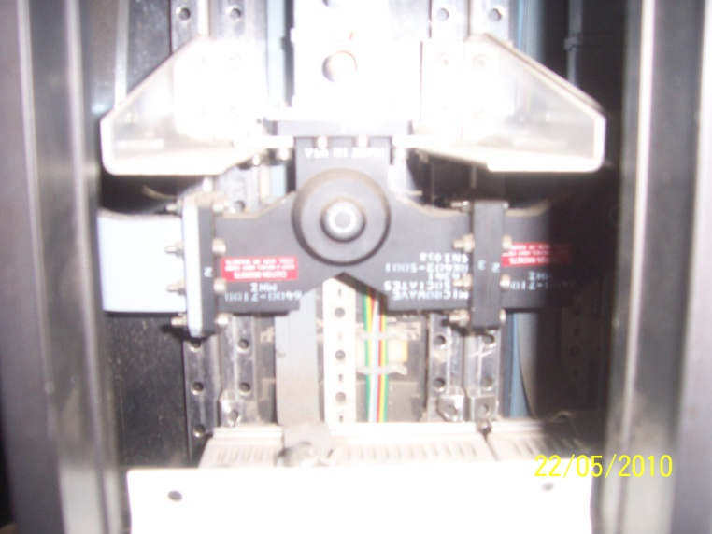
DUPLEXER

Slide 21
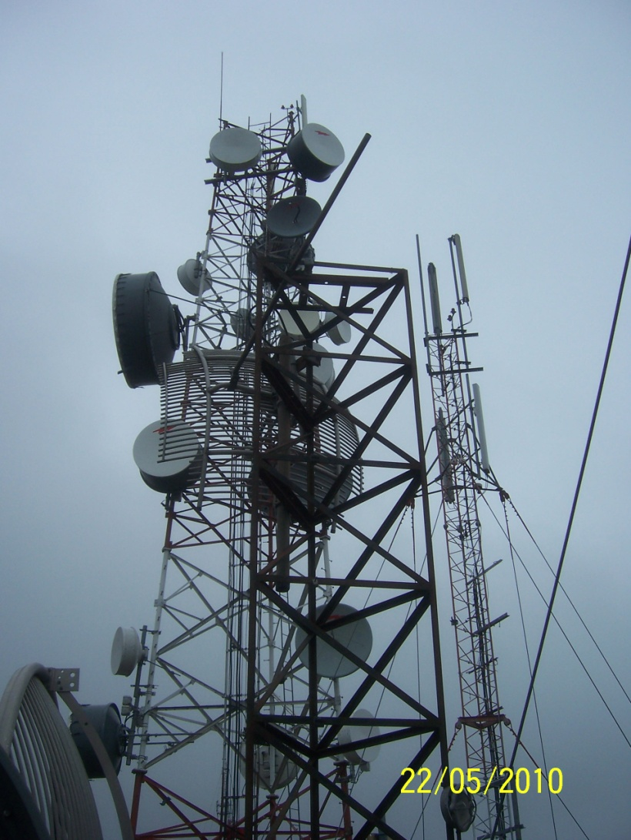
Torre con antenas

Slide 22
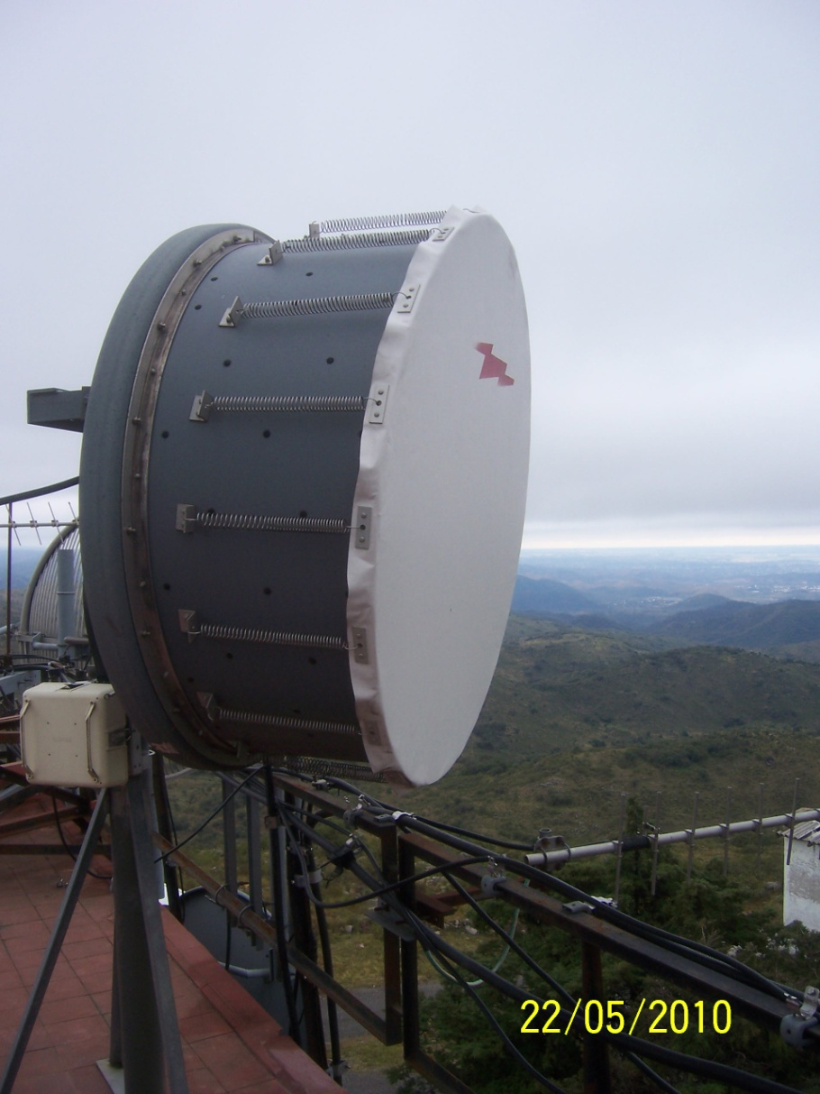
Antena alta performance 2.4 GHz con radome

Slide 23
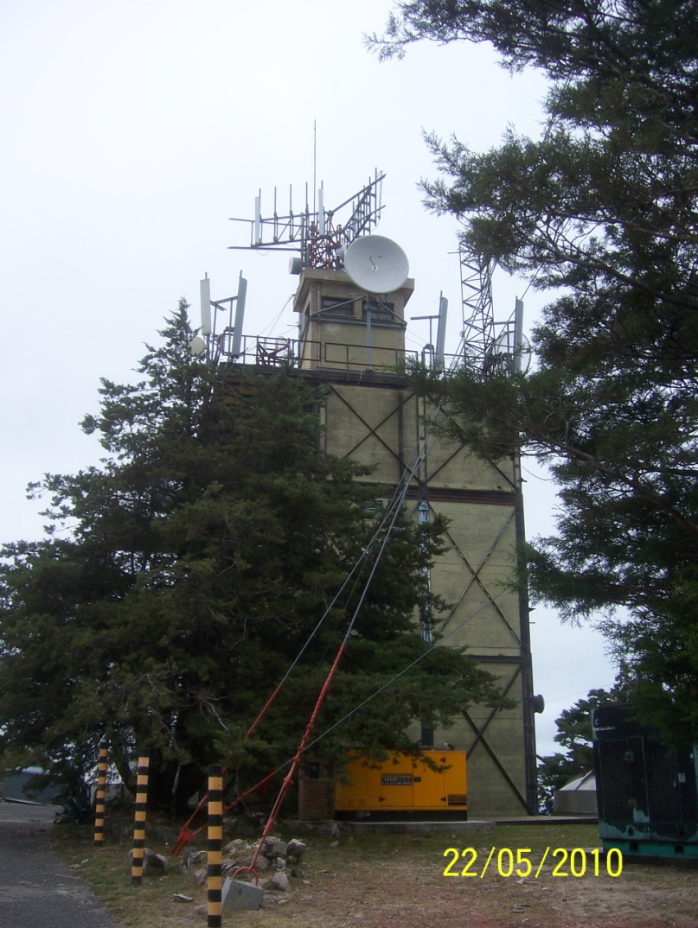
Estación repetidora Cerro mogotes
Gentileza Telecom

Slide 24
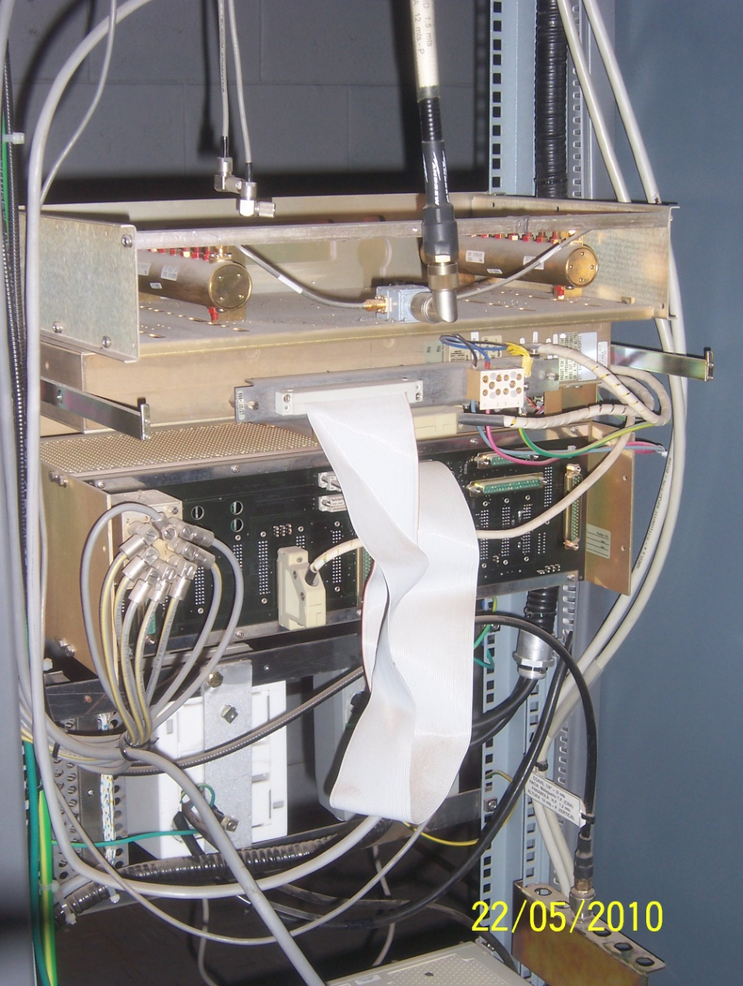
Circuladores y duplexer

Slide 25
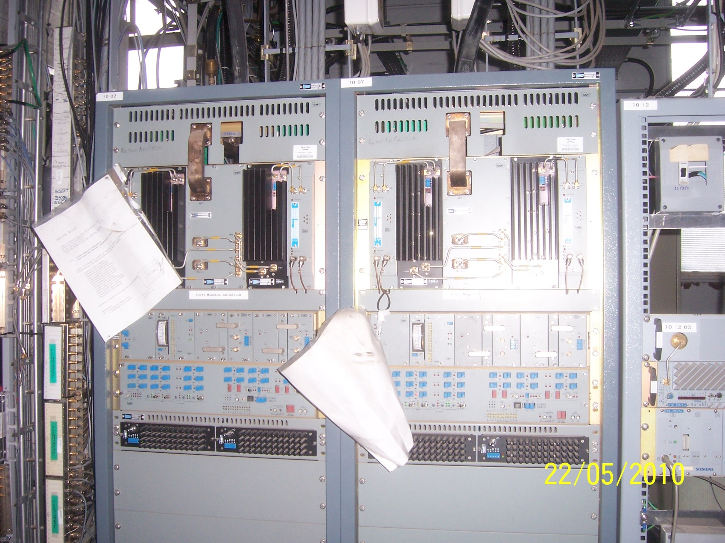
Procesamiento Tx-Rx

